Slide 1

TRƯỜNG TIỂU HỌC GIANG BIÊN
TẬP ĐỌC 3

Slide 2
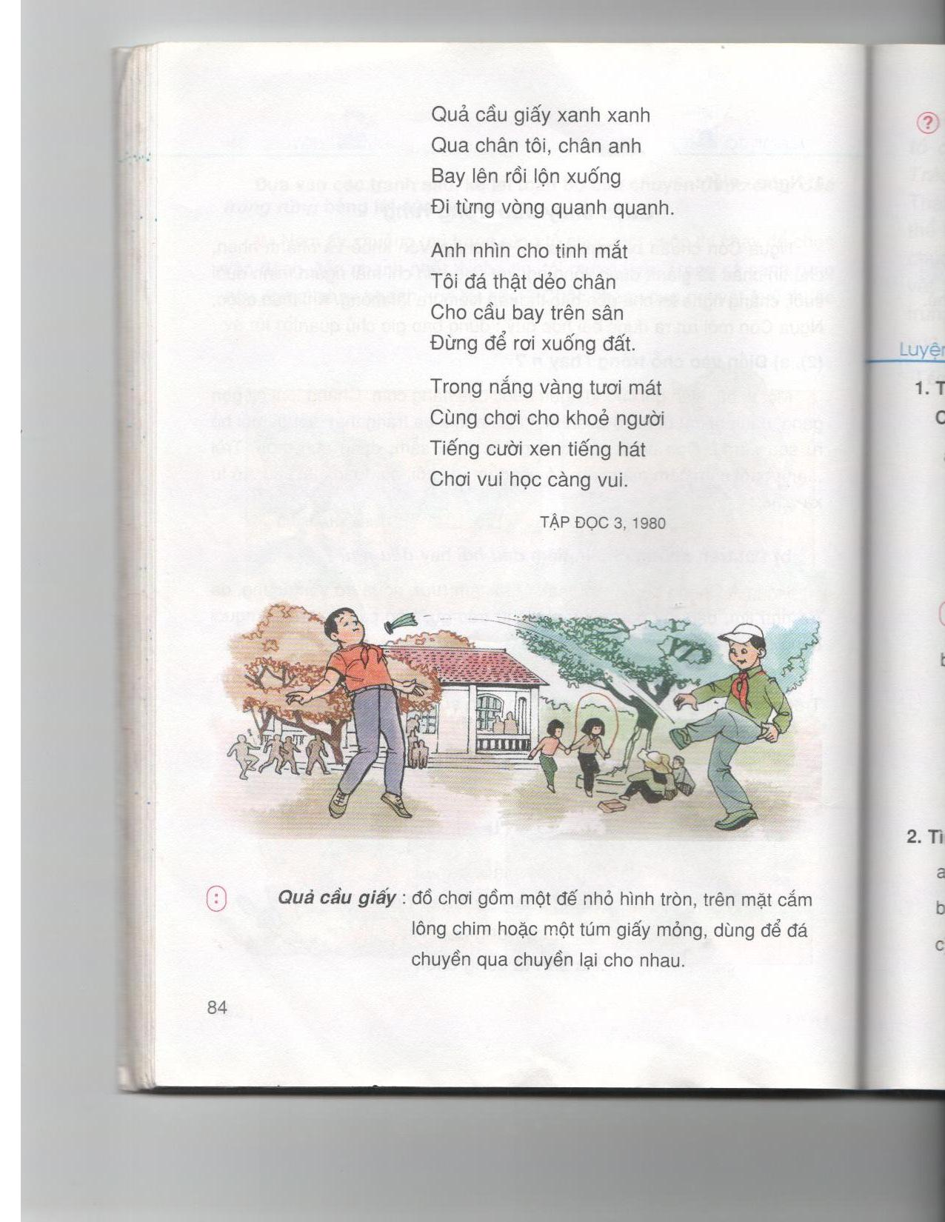
CÙNG VUI CHƠI

Slide 3
Cùng vui chơi
1.
Ngày đẹp lắm bạn ơi
Nắng vàng trải khắp nơi
Chim ca trong bóng lá
Ra sân ta cùng chơi.
3.
Anh nhìn cho tinh mắt
Tôi đá thật dẻo chân
Cho cầu bay trên sân
Đừng để rơi xuống đất.
2.
Quả cầu giấy xanh xanh
Qua chân tôi, chân anh
Bay lên rồi lộn xuống
Đi từng vòng quanh quanh.
4.
Trong nắng vàng tươi mát
Cùng chơi cho khỏe người
Tiếng cười xen tiếng hát
Chơi vui học càng vui.
Tập đọc 3, 1980

Slide 4
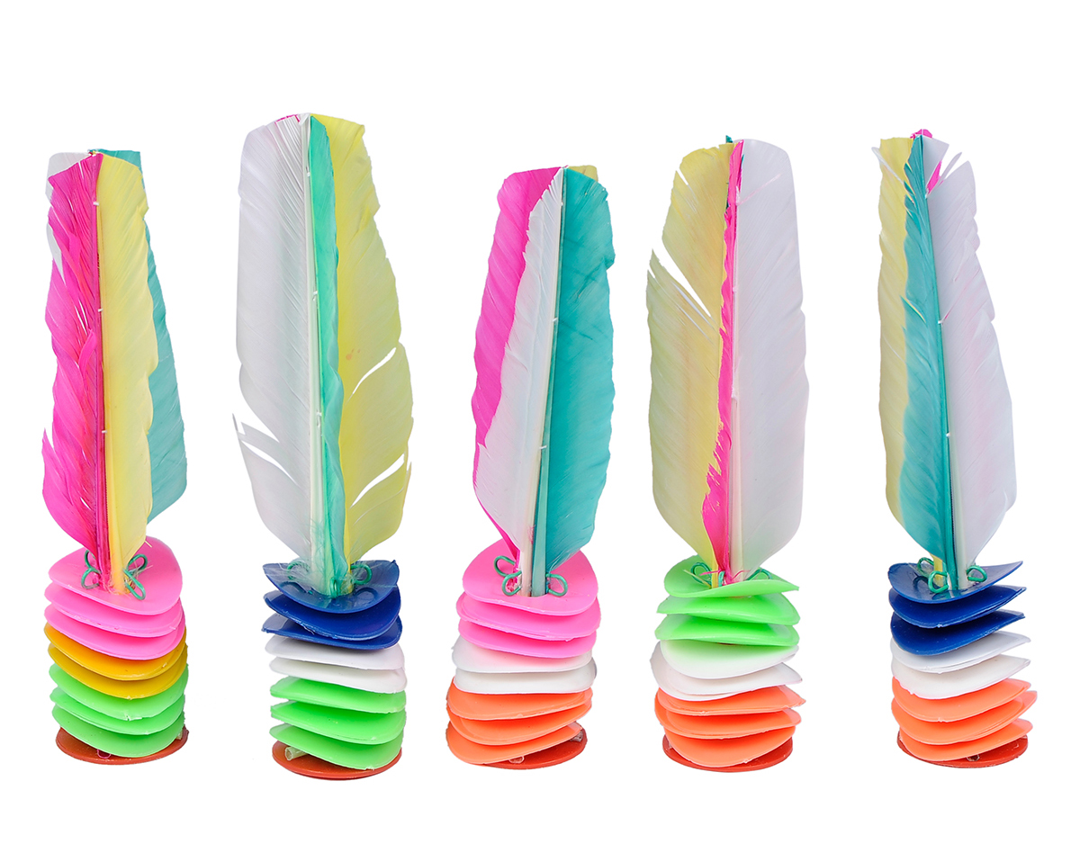
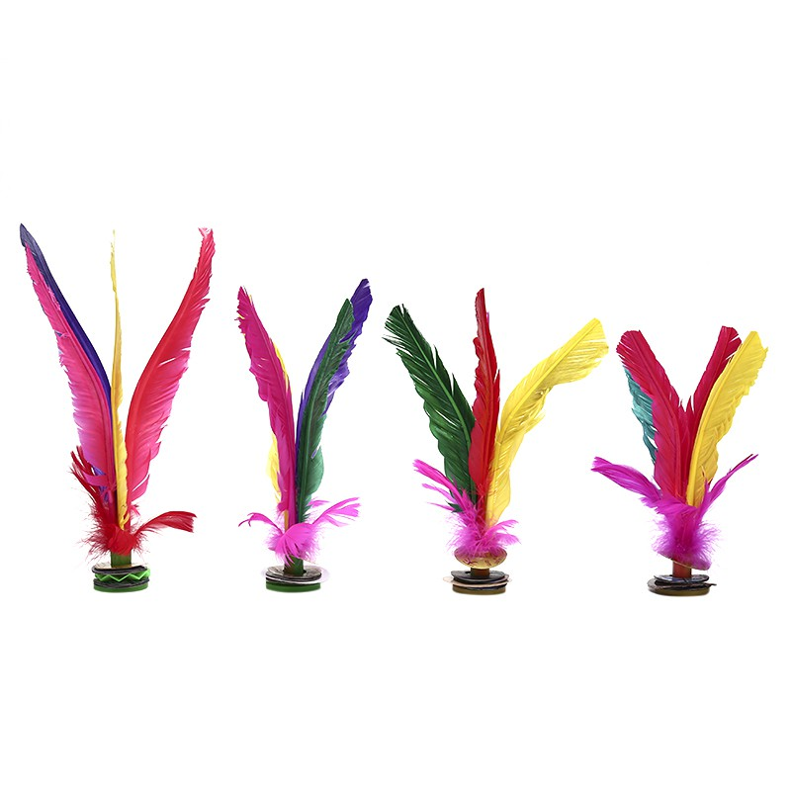
Quả cầu giấy: đồ chơi gồm một đế nhỏ hình tròn, trên mặt cắm lông chim hoặc một túm giấy mỏng, dùng để đá chuyền qua chuyền lại cho nhau.

Slide 5

TÌM HIỂU BÀI

Slide 6
1. Bài thơ tả hoạt động gì của học sinh?
Học sinh chơi đá cầu trong giờ ra chơi.

Slide 7
Biện pháp nghệ thuật nào được dùng trong khổ thơ này?
2. Quả cầu giấy được miêu tả như thế nào?
Từ đó thấy gì về trò chơi và người chơi?
Quả cầu giấy xanh xanh
Qua chân tôi, chân anh
Bay lên rồi lộn xuống
Đi từng vòng quanh quanh.
Biện pháp nghệ thuật nhân hóa.
Trò chơi rất vui và cả sự khéo léo của người chơi.
Anh nhìn cho tinh mắt
Tôi đá thật dẻo chân
Cho cầu bay trên sân
Đừng để rơi xuống đất.
Để cầu bay trên sân, không rơi xuống đất, các bạn nhỏ cần phải như thế nào?
Từ đó em thấy trò chơi này có lợi ích ra sao?
Trò chơi giúp ta được thư giãn, luyện mắt tinh, chân dẻo,….
Nhìn tinh mắt, đá dẻo chân.

Slide 8
3. Vì sao nói chơi vui học càng vui?
Trong nắng vàng tươi mát
Cùng chơi cho khỏe người
Tiếng cười xen tiếng hát
Chơi vui học càng vui.
Chơi vui học càng vui.
Chơi vui làm hết mệt nhọc, tinh thần thoải mái, tăng thêm tình đoàn kết, từ đó học tập sẽ tốt hơn.

Slide 9
NỘI DUNG CHÍNH
Các bạn học sinh chơi đá cầu trong giờ ra chơi rất vui vẻ và thoải mái. Trò chơi giúp các bạn tinh mắt, dẻo chân, khỏe người.
Bài thơ khuyên học sinh chăm chơi thể thao, chăm vận động trong giờ ra chơi để có sức khỏe, để vui hơn và học tốt hơn.

Slide 10
Cùng vui chơi
1.
Ngày đẹp lắm bạn ơi
Nắng vàng trải khắp nơi
Chim ca trong bóng lá
Ra sân ta cùng chơi.
3.
Anh nhìn cho tinh mắt
Tôi đá thật dẻo chân
Cho cầu bay trên sân
Đừng để rơi xuống đất.
2.
Quả cầu giấy xanh xanh
Qua chân tôi, chân anh
Bay lên rồi lộn xuống
Đi từng vòng quanh quanh.
4.
Trong nắng vàng tươi mát
Cùng chơi cho khỏe người
Tiếng cười xen tiếng hát
Chơi vui học càng vui.

Slide 11

DẶN DÒ
Học thuộc lòng bài thơ “Cùng vui chơi”

